Slide 1
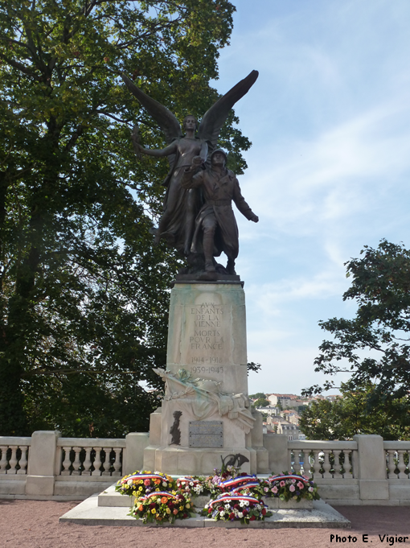
2 - Etude du monument aux morts du boulevard de Verdun, Poitiers.
1 – Identification :
Nom de la commune :
Département :
Localisation dans la commune :
Poitiers
Vienne
Sur une hauteur, il domine la vallée de la Boivre, sur le boulevard de Verdun qui commémore lui aussi la Première Guerre mondiale.

Slide 2
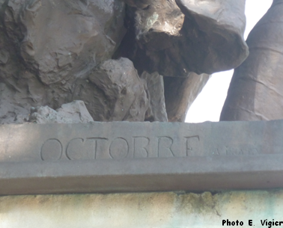
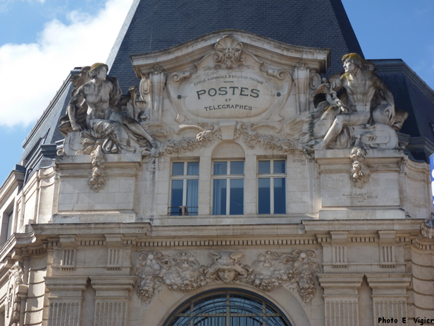
Nom du sculpteur :
Aimé OCTOBRE, auteur de plusieurs monuments aux morts dans la Vienne et de bâtiments comme la poste de Poitiers

Slide 3
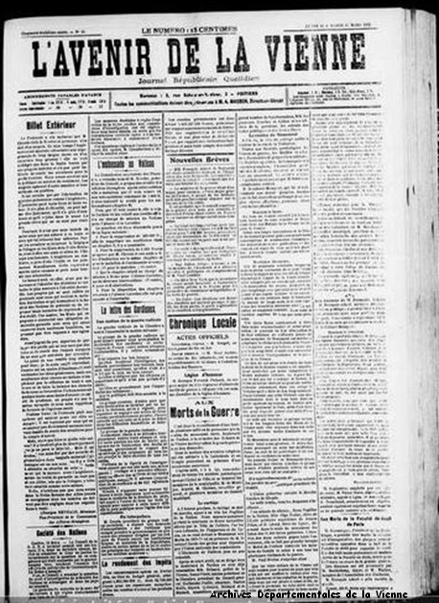
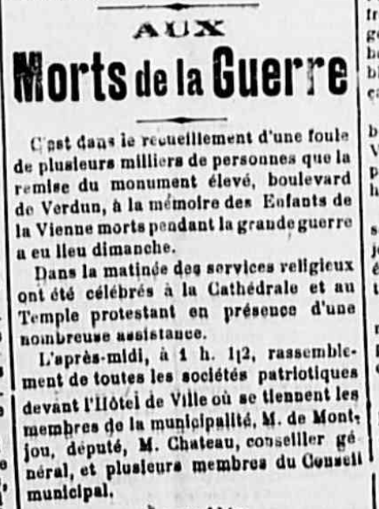
Date d’inauguration :
Dimanche 15 mars 1925
L’Avenir de la Vienne, 53e année, n° 64, lundi 16 et mardi 17 mars 1925,
Archives départementales de la Vienne (avec leur aimable autorisation)
http://www.archives-vienne.cg86.fr/644-la-presse-locale.htm

Slide 4
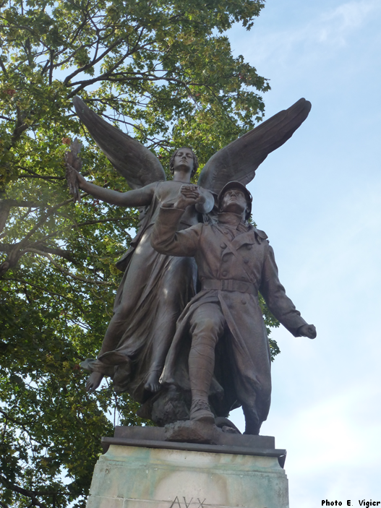
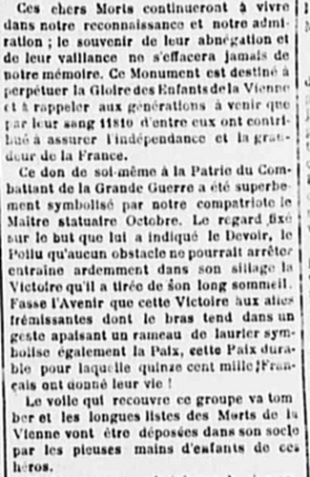
2 – Description :
• Allure générale :
Sur un piédestal en forme d’obélisque, un poilu entraîne une femme symbolisant la victoire

Slide 5
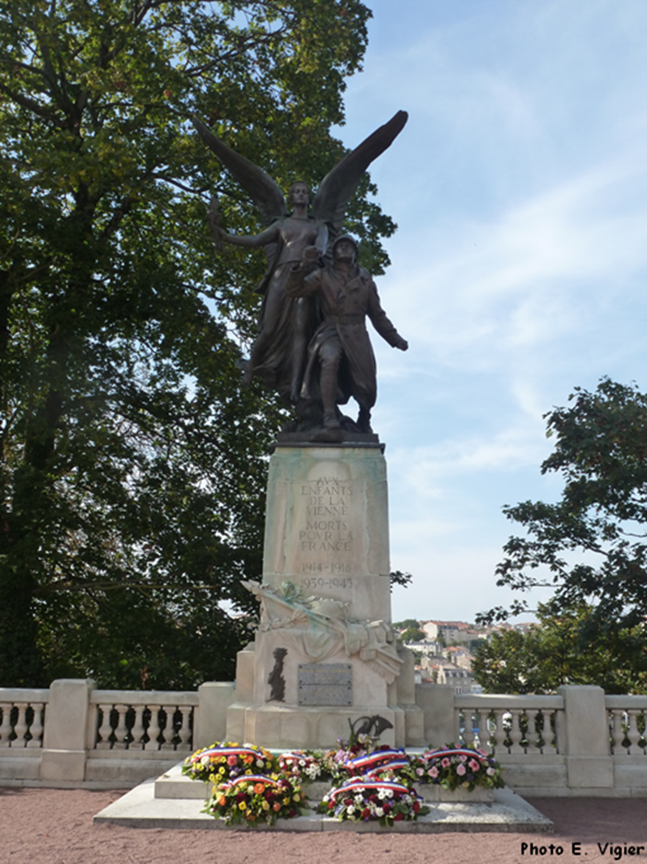
Victoire ailée tenant des branches de laurier à la manière d’un flambeau de la liberté
Poilu avec son casque et sa vareuse
Inscription :
« Aux enfants de la Vienne
morts pour la France
1914-1918
1939-1945 »
Plaque du Souvenir français, association veillant à l’entretien des monuments aux morts
Drapeau entremêlé avec un casque et des rameaux de laurier
Plaques ajoutées commémorant les morts de la guerre d’Indochine et des guerres d’Afrique du Nord
Plaque d’une association d’anciens combattants de la Vienne

Slide 6
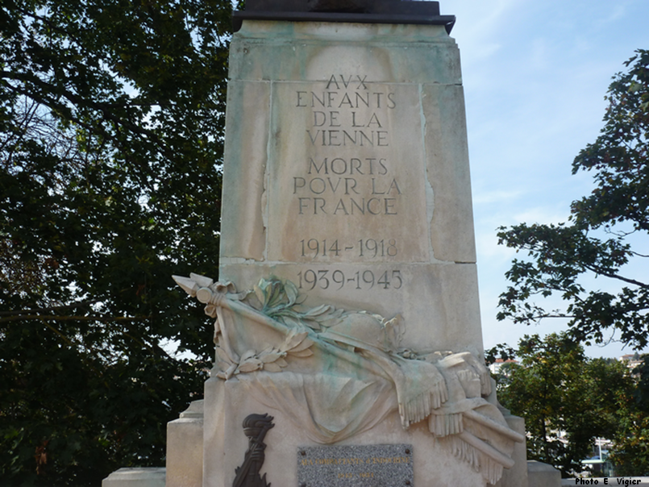

Slide 7
Matériaux utilisés :
A quel type de monuments appartient-il ?
Nombre /noms des morts sur le monument ?
Le groupe sculpté est en bronze, le socle en pierre de taille.
C’est un monument de type patriotique.
Il n’y a pas de nom sur le monument car il rend hommage aux 11 810 morts de la Vienne pendant la guerre 1914-1918. Des rouleaux contenant tous les noms auraient été déposés dans ses fondations.

Slide 9
Recherche possible à faire faire aux élèves :
Eléments à rechercher pour l’étude d’un monument aux morts
1 – Identification :
• Nom de la commune • Département
• Localisation dans la commune (à proximité d’un autre monument public, religieux ?)
• Nom du sculpteur ou informations concernant le(s) concepteur(s), mécènes, etc.
• Date de construction ou d’inauguration
2 – Description :
• Allure générale
• Eléments du décor
• Matériaux utilisés
• Inscriptions
• Noms : classés par année (en déduire l’année la plus meurtrière), par ordre alphabétique, par guerre ? Informations supplémentaires (grades, date précise de la mort, etc.) ? Nombre de noms identiques ?
• A quel grand type de monument aux morts appartient-il ?

Slide 10
GRILLE DE CORRECTION RECHERCHE MONUMENTS AUX MORTS
Noms des élèves : …………………………………………………………… Classe : …………
Critères de notation | Barème | Points obtenus | Commentaire
Présentation générale du travail | / 2pts
Identification du monument aux morts | / 4 pts
Description | / 10 pts
Photos personnelles (avec une légende) | / 2 pts
Orthographe | / 2 pts
TOTAL | / 20

Slide 11
Bibliographie et sitographie sommaire :
BECKER Annette, Les monuments aux morts, Patrimoine et mémoire de la Grande Guerre, Editions Errance, 1988.
BOUQUET Jacques, Un département de l’arrière dans la Grande Guerre, 1914-1918 : la Vienne, Michel Fontaine Editions, 2014
HERVE Pierrick, Le deuil, la patrie, construire la mémoire communale de la Grande Guerre, l’exemple du département de la Vienne, Thèse de doctorat d’histoire contemporaine, Poitiers, octobre 1998.
PON-WILLEMSEN Charlotte, Les allégories de la République sur les monuments aux morts en Poitou-Charentes, Poitou-Charentes, Services de l’inventaire du patrimoine culturel, Geste Editions, 2008
http://monuments.centenaire.org/cartographie/
Site de la mission du Centenaire
http://www.memorial-genweb.org/~memorial2/
Site qui recense pratiquement tous les monuments aux morts et établit une liste des noms qui y figurent.
Plusieurs articles sur le site académique, notamment :
-Etudier un monument aux morts : http://ww2.ac-poitiers.fr/hist_geo/spip.php?article406
-Recherche sur les monuments aux morts : http://ww2.ac-poitiers.fr/hist_geo/spip.php?article647

